Slide 1
Постмодернистский
кризис философии
Выполнили:
Михайлец С.О.
Василенко О.В.
Научный руководитель:
Лаврикова Н.И.

Slide 2
ЯВЛЕНИЕ постмодернизмА
Иногда датой рождения постмодернизма называют 1917 год, в это время вышла статья немецкого философа Рудольфа Панвица «Кризис европейской культуры». Именно в этой статье впервые появился термин «постмодернистский человек»
Постмодернизм - направление в философии и культуре, вступившее в противоречие с традиционными ценностями Просвещения
Это не какая-то школа с четко выраженными взглядами, а умонастроение, стиль философствования и отношения к действительности. это нечто противоположное модернизму.

Slide 3
Предпосылки постмодернизма | Особенности постмодернизма
Две мировые войны и локальные военные конфликты | Релятивизм в познании и этике, плюрализм истины
Глобализация мира | Антилогизм, антисциентизм
Кризис гуманизма | Деконструктивизм
Технический прорыв, кибернетика | Критика классической философии и модерна
Развитие семиотики и психоанализа | Отрицание субъект-объектной модели познания, снятие бинарности объективного-субъективного в мире
Развитие синергетики и теории нелинейных систем | Субъект расщеплен на множество «Я», на место гомо сапиенсу приходит человек безумный
Формирование массовой культуры | Хаос – основа бытия, отрицание изначального смысла бытия и жизни человека в частности
Кризис авангардизма | Отказ от канонов, иерархии и жесткой структурности мира и человека

Slide 4
Общие черты и направления
отказ от попыток привести мир в систему, ибо он не поддается никакой систематизации. События всегда идут впереди теории;
распад субъекта как центра познания и утверждение децентрации.
поскольку отрицается оппозиция «субъект – объект» и субъект перестает быть центром познания, то становится возможным говорить о философствовании без субъекта, что в рамках классического философского мышления является нонсенсом;
отказ от понятия «прогресс» как в знании, так и в социальной жизни;
смешение дисциплин и стилей вплоть до беллетристики;
стремление, прежде всего, шокировать читателя, а не следовать строгим правилам академического дискурса;
отказ от развернутых повествований классического типа либо вообще каких-либо вразумительных объяснений;

Slide 5
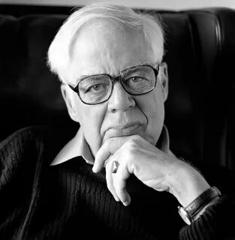
Представители данного направления и их идеи
Р. Рорти видит свою задачу в том, чтобы подорвать доверие читателя к уму как к чему-то такому, о чем должна быть теория и что имеет основания, а также к философии, как она воспринималась со времен Канта.
В постмодернизме исчезает понятие объективной истины. Р. Рорти не считает истину целью познания, задача познания – достигать согласия между людьми относительно того, что им следует делать.
Ри́чард Макке́й Ро́рти
американский философ, один из наиболее влиятельных современных представителей поздней аналитической традиции в философии

Slide 6
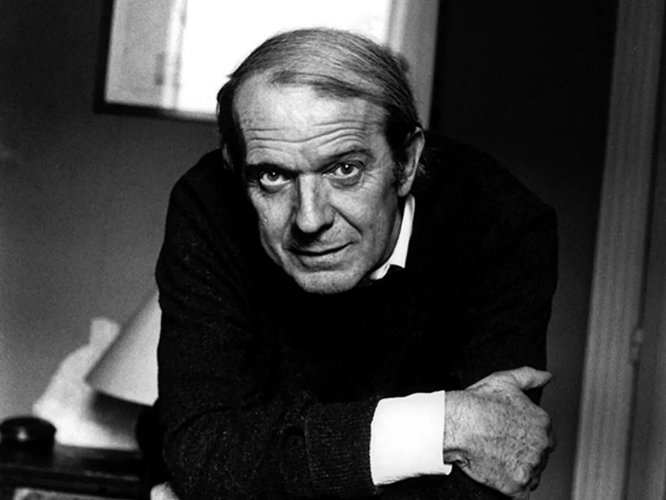
Представители данного направления и их идеи
Делёз считал философию искусством или методологией создания новых идей и смыслов (концептов), которая своей целью ставит поиск новизны, неожиданного ракурса рассмотрения и интерпретации существующей действительности.
Жиль Делёз
французский философ, представитель континентальной философии, иногда относимый к постструктурализму.
М. Серр призывает забыть понятия «ложь» или «истина», сегодня, по его мнению, нужно говорить: это уже прошло, это уже устарело.

Slide 7
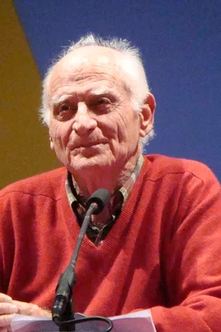
Представители данного направления и их идеи
М. Серр призывает забыть понятия «ложь» или «истина», сегодня, по его мнению, нужно говорить: это уже прошло, это уже устарело.
Мишель Серр
французский философ, историк науки и писатель.

Slide 8
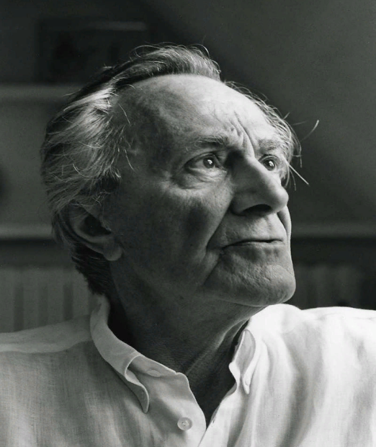
Эпоха разобщенности человечества
Жан-Франсуа Лиотар, один из теоретиков нового направления, утверждает, что постмодернизм — это не явление с неким набором признаков, которому можно дать четкое определение, а ситуация, сложившаяся в западном обществе. Лиотар называет постмодернизм «кризисом великих проектов».
Лиотар считает, что постмодернистская разобщенность людей в итоге приведет к полному краху этики, так как моральные и нравственные нормы, которые раньше признавались большей частью человечества, теперь ставятся под сомнение его отдельными группами. Этика перестала быть универсальным понятием, у каждой идеологии, которых может быть огромное количество, существуют свои этические принципы.
Жан Франсуа́ Лиота́р французский философ-постструктуралист.
Теоретик литературы.
Все грандиозные идеи, раньше объединявшие человечество, рухнули. Теперь все осознают, как много противоречий между отдельными людьми, между нациями. Люди разобщены, сделать их единым целым уже невозможно. Поэтому в наше время вместо одной гигантской философии существует множество крошечных. То же относится ко всем остальным областям жизни и познания. Все науки разделяются на виды и направления, возникают новые учения на стыке старых.
В чем же заключается этот кризис? В наше время уже никто по-настоящему не верит в грандиозные философии и доктрины, которые владели умами людей в предыдущие века. Среди таких доктрин - абсолютная свобода, познаваемость мира, технический прогресс, который сделает всех счастливыми. Наш век — это век скептицизма.

Slide 9
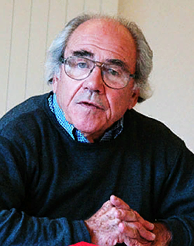
Что такое гиперреальность?
Многие термины, которые активно используются постмодернистами, ввел французский философ Жан Бодрийяр. Наше время, время постмодернизма Бодрийяр называет «эпохой гиперреальности». Мы утратили чувство реальности, истинное существование для нас заменила виртуальная, искусственная действительность. Что же такое гиперреальность?
Гиперреальность состоит из симулякров. Это одно из центральных понятий всей философии постмодернизма. Симулякр — это изображение без оригинала, картинка того, чего на самом деле не существует. Бодрийяр относил к симулякрам такие социальные феномены, как мода, деньги, общественное мнение.
Жан Бодрийя́р
французский социолог, культуролог и философ-постмодернист, фотограф, преподавал в Йельском университете.
Это картинка, на которой реальность изображает саму себя, подменяя тем самым настоящую реальность. Это мир информации и мультимедиа, который внушает людям мысли, идеи и желания. «Реальность создает, гиперрреальность симулирует», — говорит Бодрийяр.
Люди носят широкие брюки или обувь на платформе не потому, что они лучше защищают от холода или удобны, а потому, что стремятся соответствовать придуманному, несуществующему идеалу. Ну а общественное мнение создают средства массовой информации, за ним чаще всего абсолютно ничего не стоит. Таким образом, постоянно растущее количество информации приводит к тому, что искусственная реальность уничтожает настоящую.

Slide 10
заключение
Постмодернизм – условное обозначение трансформации в умонастроениях западных интеллектуалов, произошедшей в течение последней трети ХХ века. Некоторые считают его не имеющим смысла и бессодержательным в научном отношении
Как видим, тенденции, замеченные еще в начале прошлого века, сегодня все сильнее набирают обороты. Налицо глобальный кризис в духовной сфере. Хотя, на первый взгляд, это утверждение может показаться парадоксальным.
Несмотря на достижение человечеством больших успехов в развитии, в начале третьего тысячелетия сложилась трагическая ситуация. Можно даже говорить о массовой деинтеллектуализации общества.
И первыми свидетельство о смерти притязаниям науки на разум и рационализм с беззаботным энтузиазмом выдали философы постмодернизма.
Эта тенденция усугубляется в XX веке на фоне развития наук, а в конце XX столетия постмодернизм в лице некоторых мыслителей и вовсе объявляет о «смерти философии».

Slide 11
Спасибо за внимание

